Slide 1
高速服务区运营管理系统决方案

Slide 2
项目介绍
建设智慧服务区综合管理体系，提升公众出行服务质量为主线，规范运营管理，强化服务功能，使服务区真正成为“温馨服务的窗口、出行服务的平台、应急保障的节点”。 将入闽通道服务区打造成对外名片和展示窗口。

Slide 3
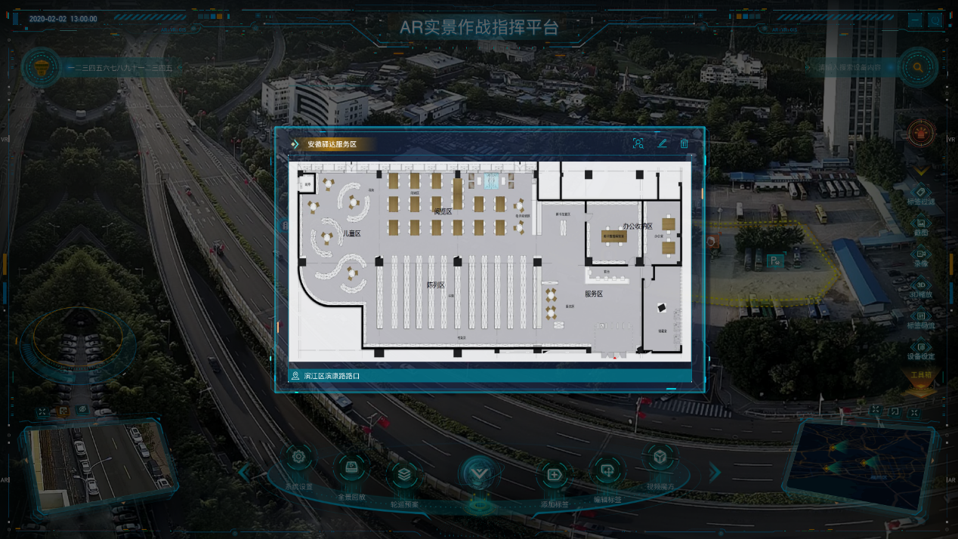
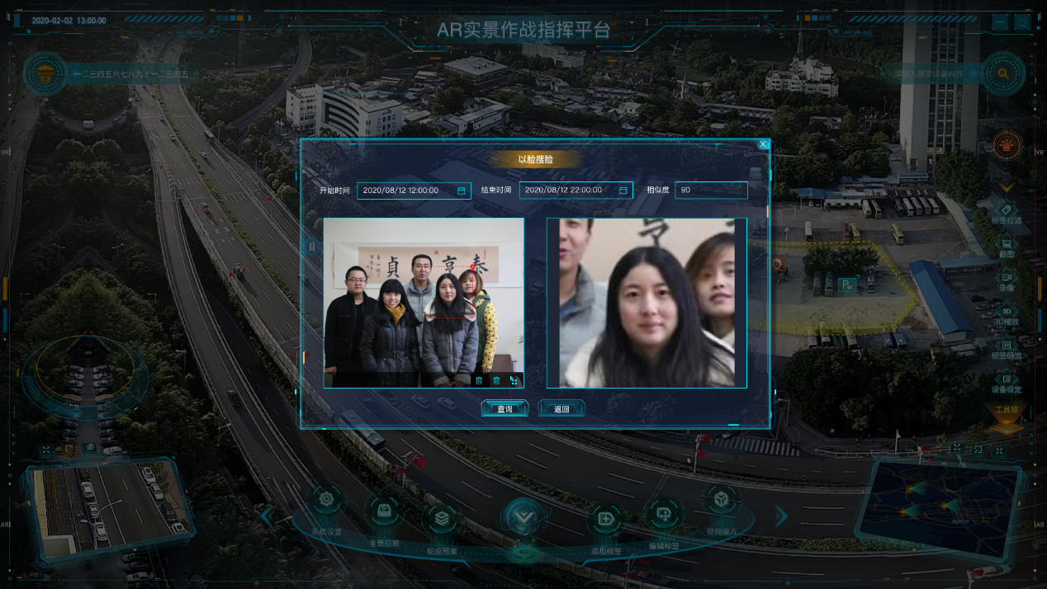
主要功能
客流管理
车流管理
停车诱导
信息发布

Slide 4
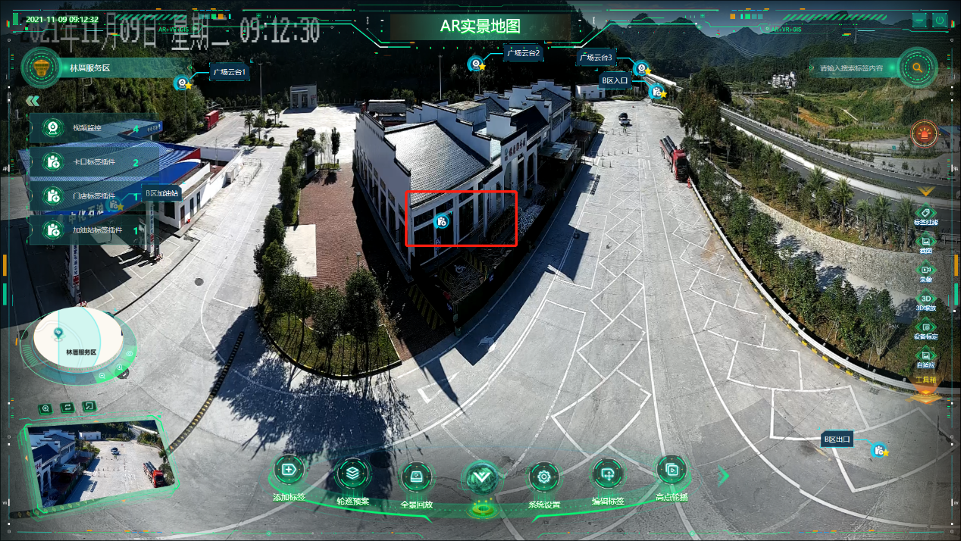
系统价值
辅助商业决策辅助商业决策
保障服务区安全
提供信息服务
统一管理

